Slide 1
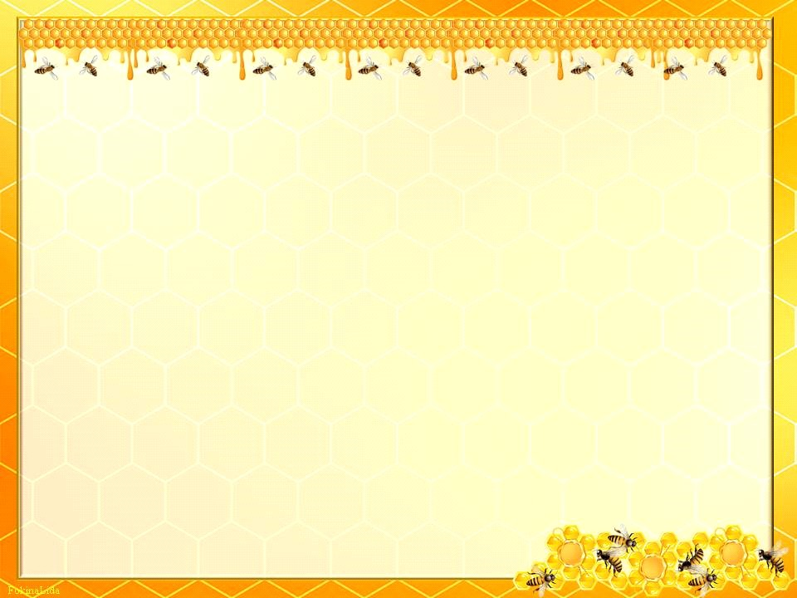
МБДОУ детский сад № 33 «Светлячок»
ПРЕЗЕНТАЦИЯ «Приключение пчёлки Майи»
Автор: учитель-логопед Гречиха Л.Н.
Ст.Егорлыкская

Slide 2
Уважаемые родители, предлагаю Вам вместе
с детьми поиграть в игру « Приключение пчёлки Майи».
Эта игра может быть использована на этапе автоматизации звука [ж] изолированно, а также в слогах и словах.
Правила игры:
1 вариант: предложите ребенку произносить звук [ж] длительно. Если ребёнок называет звук правильно, пчёлка перелетает с цветка на цветок.
(Для этого взрослый щелкает правой кнопкой).
2 вариант: предложите ребенку повторить слоги со звуком [ж].
На экране появляется слог, ребёнку необходимо произносить его правильно. Для этого взрослый щелкает левой кнопкой мышки .
3 вариант: предложите ребёнку назвать картинки, в которых есть звук [ж].Если ребёнок называет правильно, картинка исчезает. (Для этого взрослый щёлкает правой кнопкой).

Slide 3
Ребята, помогите пчёлке Майе перелететь на другой цветочек, для этого вам нужно произносить звук [ж].

Slide 4
Ребята, помогите пчёлке Майе перелететь на другой цветочек, для этого вам нужно произносить звук [ж].

Slide 5
Ребята, помогите пчёлке Майе перелететь на другой цветочек, для этого вам нужно произносить звук [ж].

Slide 6
Ребята, помогите пчёлке Майе перелететь на другой цветочек, для этого вам нужно произносить звук [ж].

Slide 7
Ребята, помогите пчёлке Майе перелететь на другой цветочек, для этого вам нужно произносить звук [ж].

Slide 8
Ребята, помогите пчёлке Майе перелететь на другой цветочек, для этого вам нужно произносить звук [ж].

Slide 9
Ребята, помогите пчёлке Майе перелететь на другой цветочек, для этого вам нужно произносить звук [ж].

Slide 10
Ребята, помогите пчёлке Майе перелететь на другой цветочек, для этого вам нужно произносить звук [ж].

Slide 11
жи
жо
жа
жу
уж
аж
иж
ож
Ребята, помогите пчёлке Майе заполнить соты мёдом, для этого вам необходимо назвать правильно слоги. Если вы правильно назвали, то слог исчезает.

Slide 12
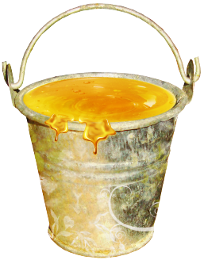
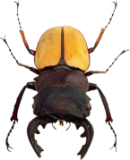

Slide 14
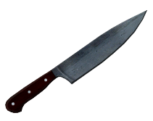

Slide 15
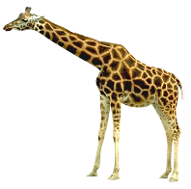

Slide 17
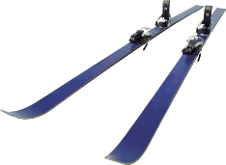

Slide 19
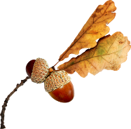

Slide 21
https://imgfotki.yandex.ru/get/6418/200418627.dd/0_14d2b5_8b45de5e_orig.png
https://img-fotki.yandex.ru/get/53301/200418627.164/0_170957_e09dad26_orig.png
https://img-fotki.yandex.ru/get/5632/200418627.dd/0_14d2c0_e969bfe6_orig.png
http://pngimg.com/uploads/honey/honey_PNG86307.png
http://kira-scrap.ru/KATALOG/MULTY_INOSTR/4/0_14d2b4_8f3093b6_M.png
https://img-fotki.yandex.ru/get/9474/131624064.44c/0_c0ace_a82fd376_XL.png
https://i.postimg.cc/WpYVRkk1/KBK-Honey-Bear-47.png
http://img-fotki.yandex.ru/get/7/16969765.4/0_6227c_4e3af9ba_M.png
https://img-fotki.yandex.ru/get/131711/200418627.179/0_1780fa_fec26dca_M.png
http://kira-scrap.ru/KATALOG/KANZELYARIYA/kanzelyariya/816349b47ecb-kopija-4-kopija.png
http://www.lenagold.ru/fon/clipart/n/nog/nogik41.jpg
http://img-fotki.yandex.ru/get/9648/16969765.200/0_8cced_d3bc149e_L.png
https://img-fotki.yandex.ru/get/105284/200418627.1bb/0_19307a_3b1b02b3_orig.png
https://img-fotki.yandex.ru/get/5625/16969765.112/0_706b3_1c6566b6_orig.png

